Slide 1
Һөнәрҙәр бик күп, теләгәнеңде һайла

Slide 2
Ағасты - япраҡ, кешене хеҙмәт биҙәй.

Slide 3
Хеҙмәте юҡтың хөрмәте юҡ.

Slide 4
Һөнәрле кеше - ҡораллы кеше.

Slide 5
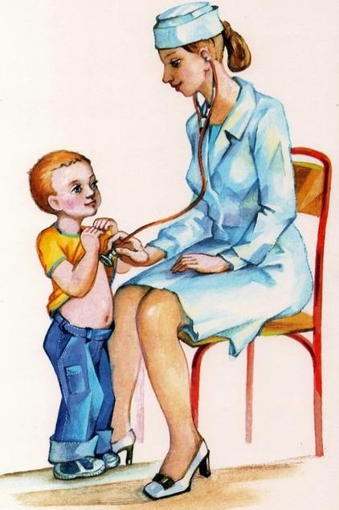
Табип

Slide 6
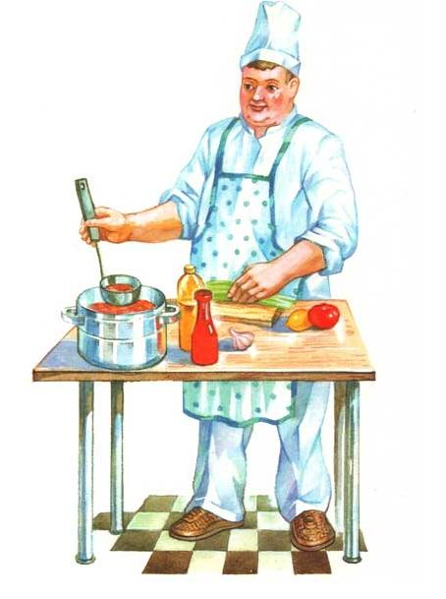
Ашнаҡсы

Slide 7
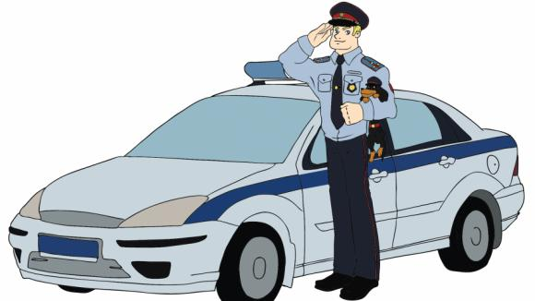
Полиция хеҙмәткәре

Slide 8
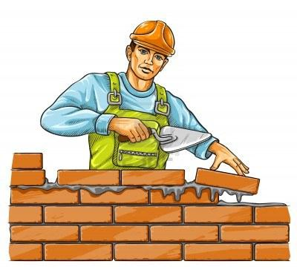
Төҙөүсе

Slide 9
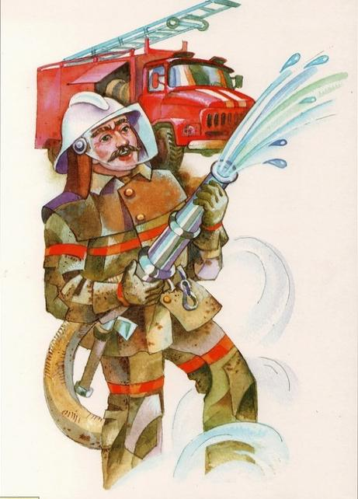
Янғын һүндереүсе

Slide 10
Был предметтар кемгә кәрәк?

Slide 11
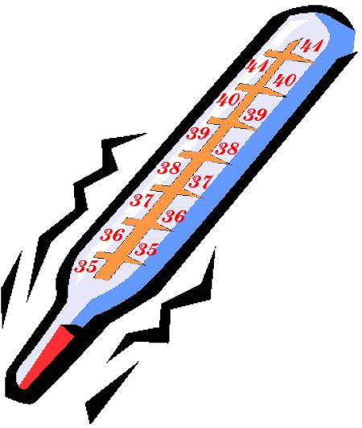

Slide 12
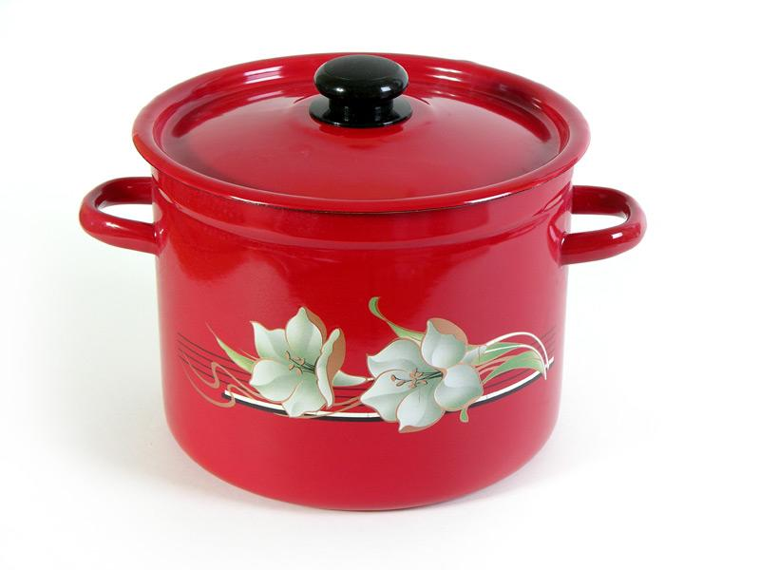

Slide 14
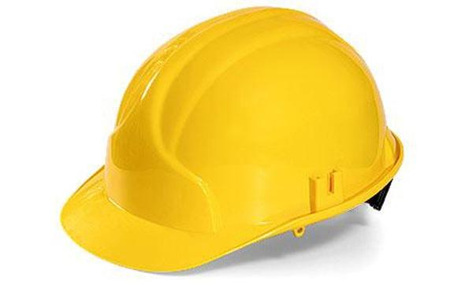

Slide 15
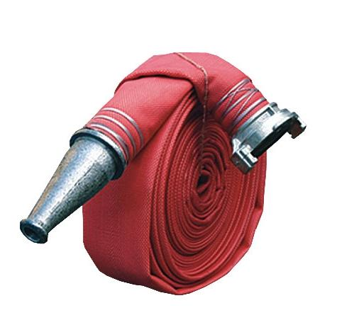

Slide 16
Нимә артыҡ?

Slide 17
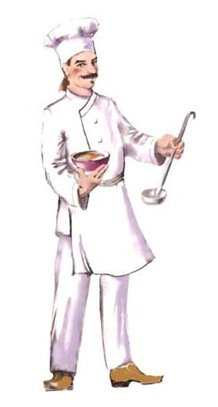
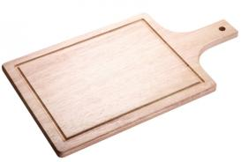
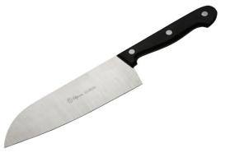
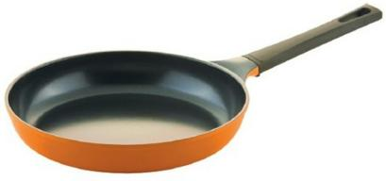
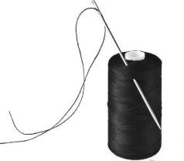

Slide 18
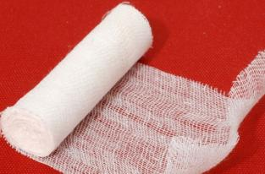
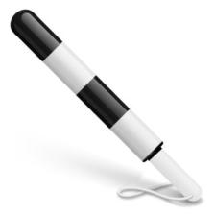

Slide 19
